Slide 1
«Білімділер бәйгесі»
Сыныптан тыс шара

Slide 2
4 кезеңнен тұрады
І айналым: «Ұшқыр ой»
ІІ айналым: «Ойлы болсаң, озып көр»
ІІІ айналым: «Тапқыр болсаң, талас жоқ»
ІҮ айналым: «Білгенге маржан»

Slide 3
Психологиялық дайындық
Жарқырап сәуле таратты,
Жадырайды жүздерің,
Күлімдейді көздерің,
Сәлеметсіз бе апай?
Сәлеметсіңдер ме балалар?
Сәлеметсіздер ме қонақтар?

Slide 4
Сабақтың барысы
“Кім жүйрік?”
ойыны

Slide 6
Оқулықпен
жұмыс

Slide 7
Кім тапқыр?
1
3
4
2

Slide 8
Математикалық жұмбақ
Екі алма өсіп тұр
Екі алма жерде жатыр.
Шатаспай тез ойласақ,
Тура тауып атасақ
Өсіп тұрғаны бар,
Жерде жатқаны бар,
Барлығы қанша алма?
Айару әкелді бір сәбіз,
Шұғыла берді бір сәбіз
Барлығы қанша сәбіз болды?

Slide 9
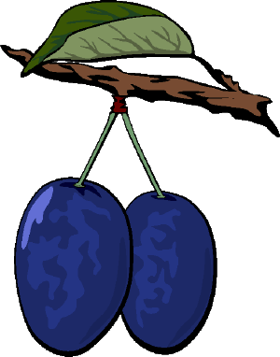
Салыстыру
*
*
*

Slide 10
Санамақ
Бір үйде біз нешеуміз?
Кел санайық екеуміз.
Бас бармағым – әкем,
Балан үйрек – шешем,
Ортан терек – ағам,
Шылдыр шүмек – мен,
Титтей бөбек – сен.
Бір үйде біз нешеуміз?
Бір үйде біз бесеуміз.

Slide 11
Көршісін тап
 | 3
 |  | 5
4
1 |  |  | 4
5 |  |  |  | 1
 |  | 3

Slide 12
Тиісті таңбаны қой
4 * 3 = 1
5 * 2 = 3
4 * 1 = 5
3 * 2 = 5
2 * 2 = 4
1 * 3 = 4

Slide 13
Қорытынды

